Slide 2
MATLAB – інструмент сучасної математичної підготовки інженерів: національний та міжнародний досвід / Дьоміна Н. А., Одновол Д. Г., Леонтьєва В. В., Кондрат’єва Н. О. // Development of modern science: experimental and theoretical research : Scientific multidisciplinary monograph / Recommended for printing and publication on the Internet (Decision № 12-2025/1) 2025. – С. 367-393.
Вчений. Початок : монографія / О. Ващук, Г. Жосан, В. Лемещенко-Лагода, Є. Мурзо, В. Рогов, А. Сімахова, М. Шепітько; за тех. ред. Лемещенко-Лагода В.; Рада молодих учених при МОН. - USA : Вид-во Amazon, 2025. – 455 с.
Монографія «Вчений. Початок» є комплексним дослідженням ключових аспектів наукової кар’єри, її розвитку та міжнародної інтеграції. У книзі висвітлюються сучасні виклики та тенденції у світовій науці. Особлива увага приділяється становленню вченого, розвитку наукових компетенцій, публікацій діяльності, науковому спілкуванню тощо.
http://elar.tsatu.edu.ua/handle/123456789/19001
В монографії розглядаються трансформації викладання математичних дисциплін для майбутніх інженерів під впливом цифровізації освіти та розвитку ІКТ. Актуальність змін зумовлена потребами ринку праці, який вимагає не лише теоретичних знань, а й практичних навичок використання цифрових інструментів. Математика виступає як основа для аналізу та моделювання технічних процесів, тому викладач має формувати прикладні вміння роботи з математичними моделями.
http://elar.tsatu.edu.ua/handle/123456789/18984

Slide 3
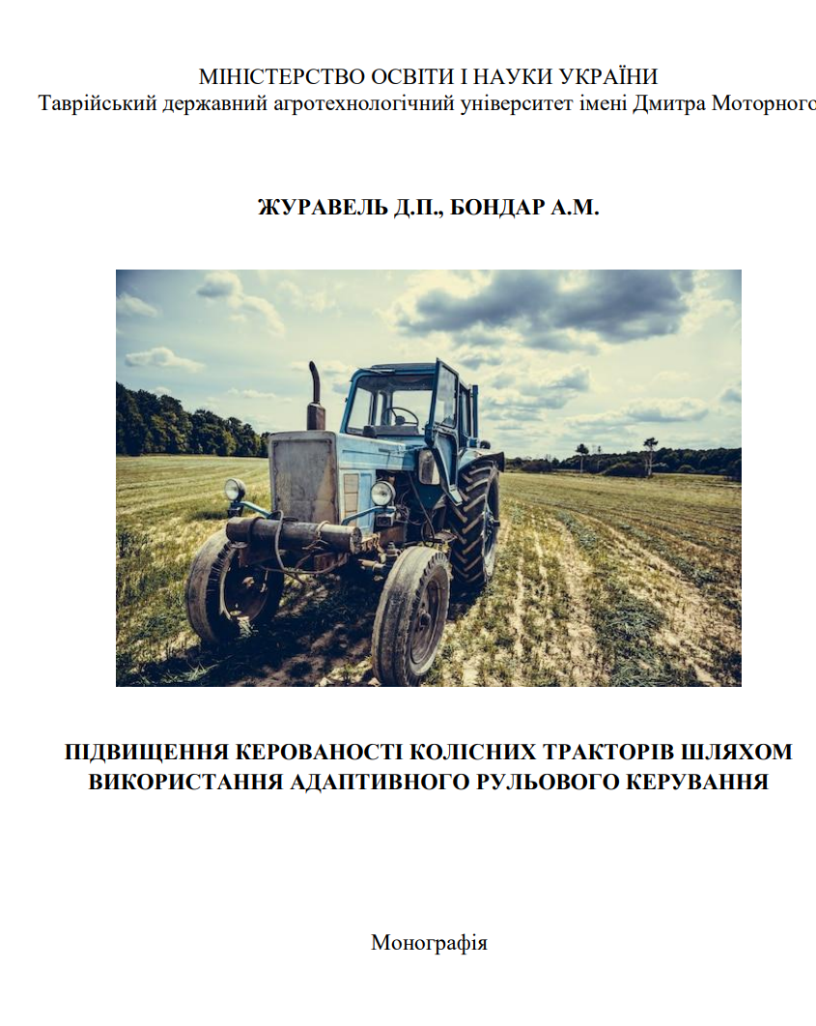
Food technology progressive solutions : Collective monograph./ Priss, O., Glowacki, S., Kiurcheva, L., Holiachuk, S., Samoichuk, K., Verkholantseva, V. et al.; Priss, O. (Ed.). Tallinn: Scientific Route OÜ,2024. pp. 268.
Журавель Д. П., Бондар А. М. Підвищення керованості колісних тракторів шляхом використання адаптивного рульового керування : монографія. Запоріжжя: ТДАТУ, 2024. 154 с.
У монографії представлені дослідження 13 науковців ТДАТУ. Монографія «Food technology progressive solutions» представляє 9 унікальних розділів важливої інформації, аспекти харчових технологій і пошук рішень для сучасної харчової промисловості, спрямованих на підвищення якості та збереження корисних властивостей харчових продуктів.
http://elar.tsatu.edu.ua/handle/123456789/17650
В монографії наведено науково-обґрунтовані рекомендації щодо розв’язання проблеми підвищення продуктивності машинно-тракторного агрегату під час виконання сільськогосподарських операцій з метою доцільності використання перемінного передаточного відношення рульового механізму в залежності від швидкості його руху.
http://elar.tsatu.edu.ua/handle/123456789/18128

Slide 4
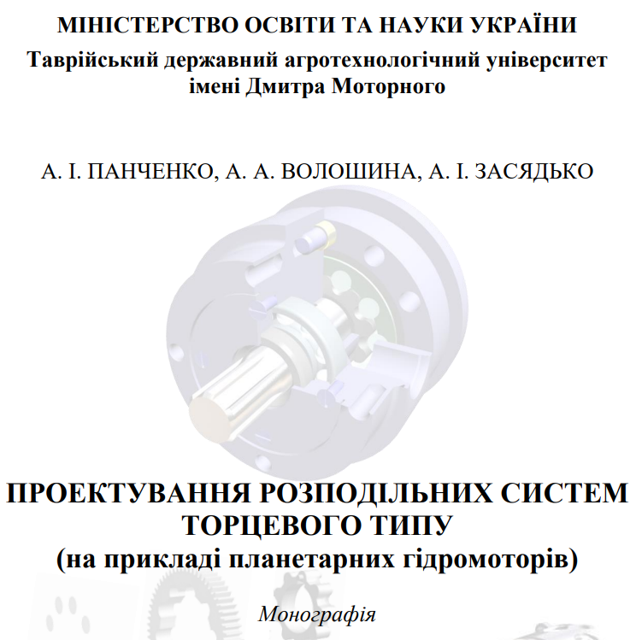
Інформаційні технології у сфері захисту довкілля : колективна монографія за матеріалами Міжнародної науково-практичної конференції (Львів, 16-17 травня 2024 р.) / Колектив авторів: ......Скиба В., Ганчук М., Аюбова Е. та інші. Львів., 2024. 184 с.
Панченко А. І., Волошина А. А., Засядько А. І. Проектування розподільних систем торцевого типу (на прикладі планетарних гідромоторів): монографія. Запоріжжя: ТОВ «Науково-виробнича компанія «Інтер-М», 2023. – 134 с.
До колективної монографії включені результати наукових досліджень авторів за матеріалами Міжнародної науково-практичної конференції «Інформаційні технології у сфері захисту довкілля» (Львів, 16-17 травня 2024 р.)
http://elar.tsatu.edu.ua/handle/123456789/17674
Наведено наукові положення, методики розрахунку, моделювання та проектування розподільних систем планетарних гідромашин. Особливу увагу приділено розробці фізичної та математичної моделі функціонування розподільної системи планетарного гідромотора.
http://elar.tsatu.edu.ua/handle/123456789/17187

Slide 5
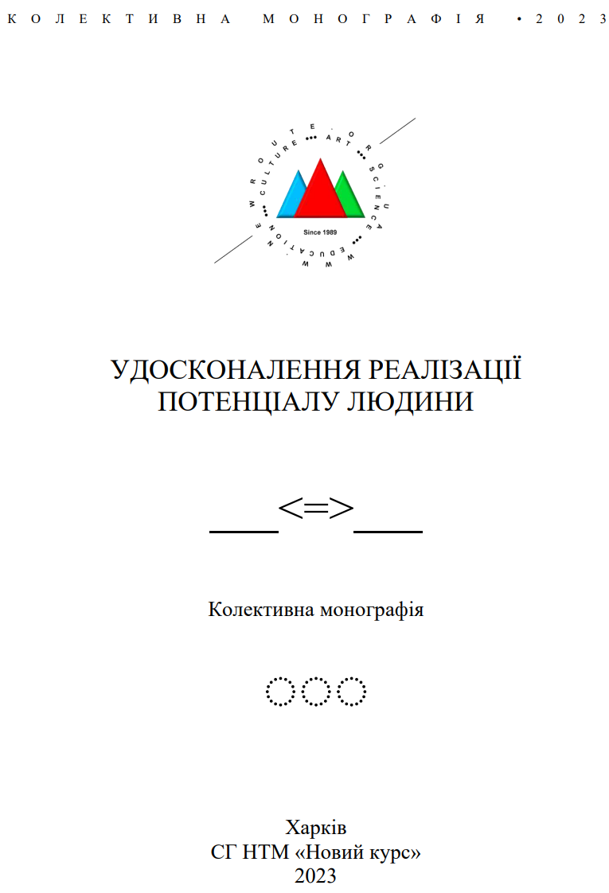
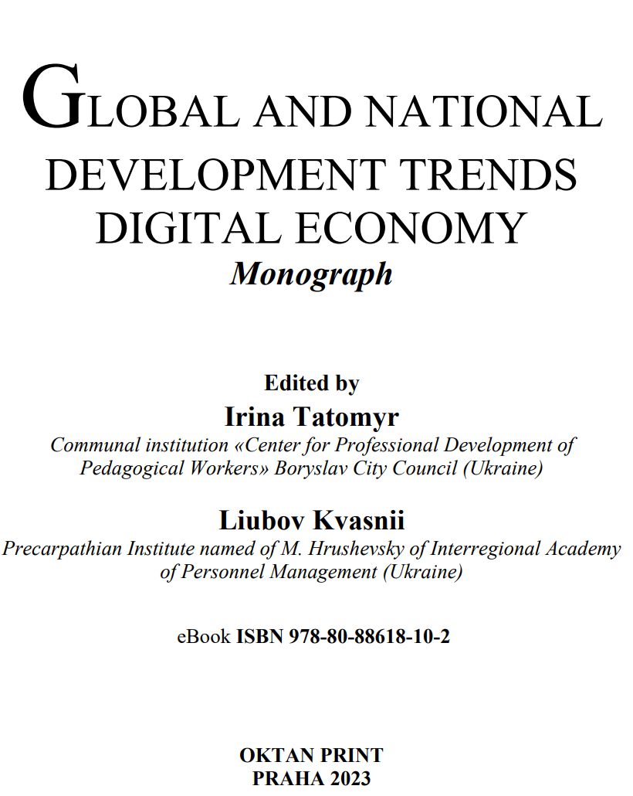
Попова І.О., Чаусов С.В. 6.1 Дослідження негатрону на базі аналога./ Удосконалення реалізації потенціалу Людини: колективна монографія. Харків: СГ НТМ «Новий курс», 2023. С. 157-164
10. Cyber protection of the digital economy and Security of the banking sector / Leonid Melnyk, Tetiana Yavorska, Iryna Chkan // Global and national development trends digital economy : monograph / Edited by Irina Tatomyr, Liubov Kvasnii. OKTAN PRINT PRAHA, 2023. Р.119-130.. References: 18
В монографії розглянуто залежність якості роботи пристроїв захисту електрообладнання від типу первинних перетворювачів, що контролюють параметри діагностики. Актуальним є дослідження сучасних перетворювачів, зокрема негатронів та лямбда-діодів. У зв’язку з аварійними режимами роботи асинхронних двигунів в АПК обґрунтовано необхідність удосконалення діагностичних пристроїв для підвищення їх експлуатаційної надійності.
http://elar.tsatu.edu.ua/handle/123456789/17505
В монографії висвітлені проблеми кіберзахисту та вирішення їх. Кіберзахист економічної системи з кожним роком стає все більш актуальним і проблематичним, оскільки кібератаки стають все більш частими і витонченими, зачіпаючи як окремих людей, так і всю міжнародну спільноту. Зростаюча тенденція кіберзлочинності зробила кібербезпеку ключовим питанням державної політики для регуляторів і наглядових органів.
http://elar.tsatu.edu.ua/handle/123456789/18766

Slide 6
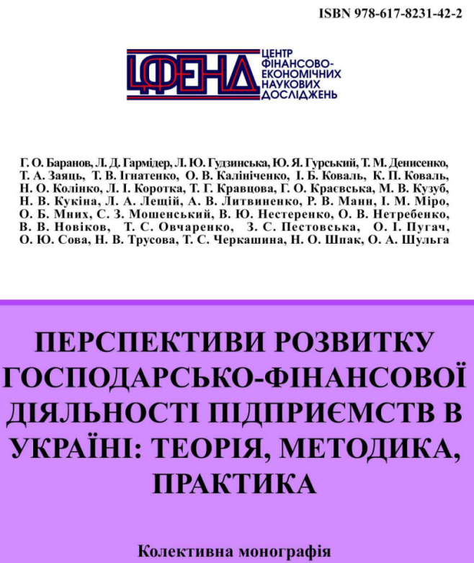
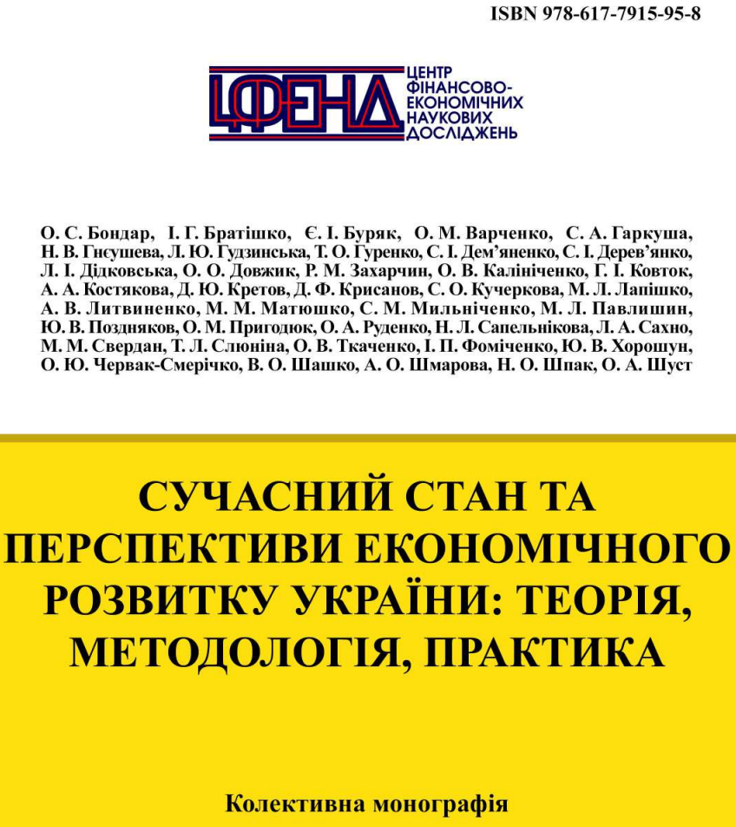
Перспективи розвитку господарсько-фінансової діяльності підприємств в Україні: теорія, методика, практика : колективна монографія / Кол. авторів: …. Трусова Н. В., Кукіна Н. В. та ін. Полтава: ПП “Астрая”, 2023. 133 с.
Сучасний стан та перспективи економічного розвитку України: теорія, методологія, практика: колективна монографія. Кол. авторів:… Костякова А. А., Кучеркова С.О. Полтава: ПП «Астрая», 2023. 225 с.
У колективній монографії представлено дослідження інноваційної діяльності в Україні. Викладено критерії інвестиційного потенціалу в інноваційних циклах економічної системи агропромислових підприємств. Висвітлені особливості моделювання інструментів економічного захисту підприємств в умовах міжнародної діяльності.
http://elar.tsatu.edu.ua/handle/123456789/17794
У колективній монографії викладено особливості управління національною економікою. Висвітлені питання обліку, аналізу і аудиту діяльності підприємств. Визначено основні ризики, що зумовлюють кризи на підприємствах малого бізнесу. Проаналізовано темпи зростання обсягів наданих кредитів банківською системою України.
http://elar.tsatu.edu.ua/handle/123456789/17076

